Slide 1
Built1 Enterprise System
넥사크로(N24) & 전자정부(v4.3) & 오라클(v19c)

Slide 2
개발 표준 가이드 개요
웹 개발에 대한 표준 가이드에 대한 개요는 아래와 같습니다.
표준개발가이드는 본 사업의 개발부문에 적용할 표준을 정의하는 것으로 개발자 상호간에 개발 표준을 공유하여 소스 코드의 일관성을 확보하기 위한 기준 문서로서 활용
제시된 표준은 철저히 준수되어야 하며, 준수하지 못하거나 새로운 정의가 추가로 필요한 경우에는 본 문서를 작성한 담당자와 협의하여 정의하고 프로젝트 팀 전체에 공지한 후 사용
본 문서에서는 개발자가 프로그램 작성시 명명해야 하는 명명규칙 (Naming Conventions) 및 소스 파일 구성 (Package) 등을 제공하는 표준 가이드

Slide 3

02
애플리케이션 호출 구조
넥사크로 기반의 사용자 화면부터 Controller, Service, DAO, 데이터베이스까지 계층별 역할을 분리하고, 업무 로직과 데이터 처리를 체계적으로 구성하여 유지보수성과 재사용성, 시스템 안정성 및 처리 효율성을 향상시키는 업무 통합 프레임워크를 구현
Client
Layer
Presentation
Layer
Application Layer
Data
Layer
구성요소 | 수행 기능 및 분리 기준
Web 단말 | Web 화면과 서버와의 통신 시 Data만 교환함으로써 Application 성능을 향상시키고 CS수준의 풍부한 사용자 화면 제공
Controller 클래스 | __UI 툴__ 기반 화면에서 요청된 데이터를 Framework이 처리할 수 있는 형태의 데이터로 변환하는 역할 수행
Service Broker | 요청된 해당 서비스 클래스를 수행 어플리케이션 공통으로 적용되는 전처리 및 후처리 기능을 수행
Service Class | 아키텍처 중심 구성요소로서 한번에 처리할 수 있는 업무처리 단위이며 전문데이터를 자바 객체로 변환하고 트랜잭션을 보장 업무처리를 위하여 하위의 여러 업무처리 모듈을 호출하여 실행시키는 컨트롤러 역할을 수행
DAO 모듈 | 데이터 처리를 전담하는 모듈로서 업무처리 로직과 데이터 처리 로직을 분리하여 데이터 정합성을 확보하고, 데이터 구조 변경에 대한 신속/정확한 대응이 가능토록 수행
Control
Control
Model
이벤트처리 Script
Web
단말
기타 구성 파일
Controller
Class
Service
Class
DAO 모듈
Data
Base
View
화면 XML
PC
Web Server
UI Container
Application Container
DBMS
Server
Web Application Server
제품 영역
프레임워크 영역
업무 개발 영역

Slide 4
03
업무구분ID
X
X
X
B
E
S
업무구분 3자리(시스템의 Full Name을 정의한 후 3자리로 압축하여 명명)
프로젝트 코드 3자리 : Built1 Enterprise System
업무구분 | 업무구분 약어(3자리) | 업무구성 요소
시스템관리 | sys | Log, Batch Job, Mail
공통관리 | com | Code, User, Responsibility, Menu, Message
인사관리 | hrm | Human Resource Management

Slide 5
04
프로그램 명명 규칙
X
X
X
X
X
X
X
X
X
업무구분ID(3)
일련번호(5)
프로그램유형(1)
구분 | 내용
적용범위 | 프로그램 ID
적용구조 | [업무구분ID(3)] + [일련번호(5)] + [프로그램유형코드(1)]
명명규칙 | 업무구분ID(3자리): 업무구분표에 정의된 업무코드 일련번호(5자리): 업무팀에서 정의해서 사용 (10000~99999) 프로그램 유형코드(1자리)
 | - M (UI Main 화면) - P (UI 팝업화면) - R (리포트파일) - S (Stored Procedure) | - B (배치) - I (인터페이스) - Q (Dynamic Query)
주의사항 | 모두 대문자로 작성 일련번호는 업무코드 + 업무분류코드 내에서 Unique 해야 함 (화면유형과도 무관)
예시 | 코드등록: COM10000M 임직원조회: HRM10000P 임직원명부출력: HRM10000R

Slide 6
05
자바 개발 표준(1/2)
구분 | 내용
적용범위 | 패키지(온라인)
적용구조 (JAVA) | 1 Level (프로젝트) | 2 Level (업무구분ID) |  | 4 Level (웹 폴더) |  | 5 Level (자바 프로그램ID)
 | bes(3) - 도메인 | 업무구분ID(3) |  | web |  | Controller 클래스 - 프로그램ID + “Controller”
 |  |  |  | service |  | Service 인터페이스 - 프로그램ID + “Service”
 |  |  |  |  | impl | Service Implement 클래스 - 프로그램ID + “Serviceimpl”
 |  |  |  |  |  | Mapper 인터페이스 - 프로그램ID + “Mapper”
명명규칙 | 도메인(3) + ‘.’ 업무구분ID(3) + ‘.’ + 웹 및 서비스 폴더(고정) + ‘.’ + 자바 프로그램ID(유동적)
주의사항 | 패키지 구조의 각 폴더는 모두 소문자로 작성 4레벨 자바 프로그램ID는 대소문자
예시 | bes.com.web bes.com.service |  | COM10000MController COM10000MService |  |  |  | COM10000MServiceimpl COM10000MMapper
구분 | 내용
적용구조 (SQL) | 1 Level (프로젝트) | 2 Level (매퍼 구성 폴더) |  |  | 3 Level (업무구분ID) | 4 Level (자바 프로그램ID)
 | bes(3) - 도메인 | erp | sqlmap | mappers | 업무구분ID(3) | XML 파일 - 프로그램ID + “MapperSQL”
예시 | COM10000MMapperSQL

Slide 7
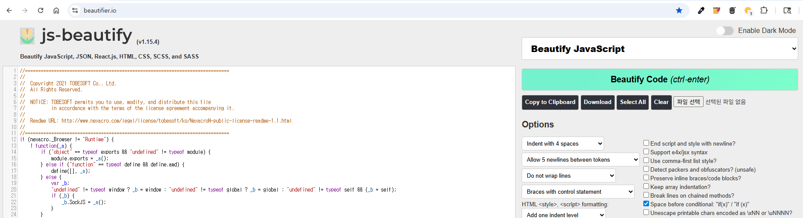
05
자바 개발 표준(2/2)
일반 메소드 구분 | 업무 처리 기준 | 예시
단건 조회 | select + 오퍼레이션명 | selectUserInfo()
다건 조회 | select + 오퍼레이션명 + List | selectUserInfoList()
등록 | insert + 오퍼레이션명 | insertUserInfo()
수정 | update + 오퍼레이션명 | updateUserInfo()
삭제 | delete + 오퍼레이션명 | deleteUserInfo()
처리 (등록/수정/삭제 동시처리) | execute + 오퍼레이션명 | executeUserInfo()
js파일 minify 될 경우 가독성을 위하여 소스 복원 사이트 https://beautifier.io/
 | 1. js소스를 복사 후 Beautify Code 버튼을 클릭

Slide 8
06
프레임워크 구성 프로그램
업무구분 | 상위메뉴 | 하위메뉴 | 프로그램ID | 프로그램명 | 프로그램 주요 구성 요소
sys | 시스템관리 | 로그인 | SYS10000M - 하 | 로그인/로그아웃 | 사용자 로그인 및 개인의 세션정보 등록
 |  | 로그관리 | SYS11000M - 강 | 로그정보조회 | 로그정보, 로그정보 이력, 로그정보 백업 조회
 |  |  | SYS11010M - 강 | 접속이력조회 | 화면에 접속한 이력 조회
 |  | 배치관리 | SYS12000M - 강 | 배치설정 | 배치생성, 비활성, 활성, 중지, 삭제, 주기변경
 |  |  | SYS12010M - 강 | 배치이력조회 | 배치실행 이력 조회
 |  | 도움말 | SYS13000M - 강 | 도움말등록 | 화면별 도움말 등록
com | 공통관리 | 코드관리 | COM10000M - 하 | 코드등록 | 코드유형, 코드
 |  | 권한관리 | COM11000M - 하 | 사용자등록 | 사용자ID, 권한정보, 암호화(단방향), 세션정보
 |  |  | COM11010M - 손 | 권한등록 | 권한정보, 메뉴
 |  |  | COM11020M - 하 | 메뉴등록 | 메뉴정보, C/R/U/D/P/B/E
 |  | 메시지관리 | COM12000M - 손 | 메시지등록 | 유형(오류, 경고, 정보), 다국어(한글, 영어, 중국어)

Slide 9
07
DB 개발 표준
DB Object 명명 규칙 적용 대상
1 | Database Object 들 중 일반적으로 사용되는 아래의 Type 들에 대한 명명 규칙을 정의하여 사용
2 | 아래의 Type 외에 사용되는 Database Object 포함 되어 있는 경우는 DA / DBA 에게 명명규칙 추가를 요청하여 사용 - Table / Column / View / Sequence / Synonym / Index / Constraint - Code Object : Package / Procedure / Function/ Trigger
DB Object 명명 규칙 – General
1 | DB Object 의 전체 자릿수는 30자까지 가능
2 | 영문(대문자), 숫자, Underbar(_) 만 사용하고 첫 문자는 반드시 영어로 시작 (A–Z, 0,-9, _)
3 | 간결하면서 내용을 나타내는 의미 있는 단어를 사용하고 단어와 단어 사이는 Underbar(_) 를 사용
4 | 일반적인 이름은 사용하지 않음 (예) 마스터, 정보, 내역, 관리 / MASTER, COMMON, MISC, OTHER, UTILITY
5 | Conversion 용으로 사용되는 모든 DB Object 은 뒤에 ( _C ) 를 추가
6 | Interface 용으로 사용되는 모든 Table 은 뒤에 ( _IFS, _IFR ) 을 추가
7 | 현행의 Naming Rule 이며 만약 Rule 을 지키지 않고 있는 기존 Table 들은 불가피한 사유가 없는 한 Rule에 따라 변경함
8 | 변경할 수 없는 불가피한 사유가 있는 경우는 연계리더, 단위업무설계자, DA/DBA 가 협의후 Exception 대상으로 관리

Slide 10
07
DB 개발 표준 – Table & Column
구분 |  | Table 설명
형식 |  | XXX_DDDDD_[Table Suffix]
규칙 | XXX | 업무구분ID
 | DDDDD | 테이블명 데이터가 갖는 업무적인 특성을 표현 기본적으로 명사나 명사상당어구로 끝냄 | 복수형을 사용 예) BAS_VENDORS, BAS_LOOKUPS
 | Table Suffix | 다음 페이지 참조
 | 자릿수 | 전체 자리 수는 27자 이내 Index name : Table name + 3자리 = 전체 30자리
 | 예시 | COM_CODE_TYPE : [공통관리] 코드유형, COM_CODE : [공통관리] 코드
구분 |  | Column 설명
형식 |  | DDDDD
규칙 | DDDDD | 컬럼명 데이터가 갖는 업무적인 특성을 표현 기본적으로 명사나 명사상당어구로 끝냄 | 복수형을 사용 예) BAS_VENDORS, BAS_LOOKUPS
 | 자릿수 | 전체 자리 수는 30자 이내
 | 예시 | CODE_TYPE_NM : 코드유형명, CODE_TYPE_NM_S : 코드유형명(약칭)
 | 데이터 형식 | LONG, LONG RAW, RAW, RAW Data Type 은 Operation 의 제약이 있으므로 가능한 Varchar2(4000) 을 사용하는 것을 권장

Slide 11
07
DB 개발 표준 – Table Suffix
Table Suffix | 명칭(영문) | 명칭(한글) | 의미
LST | LIST | 내역 | 기준 정보에 대해 실제 발생한 Transaction 데이터 (예) 매출거래
DTL | DETAIL | 상세 | 내역 Data 와 1:N 관계인 Transaction 데이터 (예) 업체별매출거래
HST | HISTORY | 이력 | 이력 정보를 포함하는 유형에 사용
SUM | SUMMARY | 집계 | 통계 정보가 아닌 업무적으로 집계성 데이터를 관리할 경우 사용
LD | LOAD | 로드 | 내/외부 Interface에서 File로 전송할 시 DB저장이 이루어 질 때 사용
STC | STATICS | 통계 | Daily/Monthly 등 통계 유형에 사용
LOG | LOG | 로그 | Log를 남기는 Table에 사용
TMP | TEMP | 임시 | 임시 Table로 Truncate해도 되는 Table에 사용
GTMP | Global Temp Table | 글로벌 임시 | Global Temporary Table로 사용되는 테이블에 대해 명시하며, 단, Global Temporary Table은 Batch용 테이블인 경우에만 사용
ODS | Operational Data Store | ODS | DW, MART 구축을 위해 통합된 Record 로 구성된 최신/최근의 데이터를 1차적으로 수집한 Data, DW Mart 의 Source Data
IFS / IFR | INTERFACE INPUT | 인터페이스 | Interface용 Input/ Output Table [필수]
C | Conversion | 컨버젼 | Conversion용 Table 구분용 [필수]

Slide 12
07
DB 개발 표준 – Index
구분 |  | Index 설명
형식 |  | XXX_DDDDDD_PK, XXX_DDDDDD_UK, XXX_DDDDDD_IXn
규칙 | XXX | 업무구분ID
 | DDDDD | 테이블명
 | PK | Primary key index
 | UK | Unique key index
 | IXn | Non unique index, _IX1, IX2, ... IXN
 | 예시 | COM_CODE_TYPE_PK, COM_CODE_TYP_IX1
 | Index 생성 기준 | Primary Key Constraint 는 모든 Table 에 반드시 생성 Primary Key 는 Unique Index 가 자동적으로 생성 Row의 수가 10000개 미만일 경우 PK가 존재할 경우 성능상 문제없음 Table 당 생성되는 Index의 수는 가능한 5개 미만으로 권장 데이터 모델링 작업 이후에도 Tuning 등의 작업을 통해 Index의 추가적인 생성이나 삭제 발생 (튜너 또는 DBA 와 협의 후 작업)

Slide 13
07
DB 개발 표준 – View, Sequence
구분 |  | View 설명
형식 |  | XXX_DDDDD_[Postfix]
규칙 | XXX | 업무구분ID
 | DDDDD | 뷰명 View가 가지는 Root Table명 사용하는 것을 원칙으로 함 동일 Table 에 복수개의 View 가 생성되는 경우 주요 테이블을 기준으로 명명하며, 기존에 뷰 명칭이 중복될 경우 _V1, _V2 기준으로 부여함
 | Postfix | “V”, “V1”, “V2” 지정함
 | 예시 | COM_CODE_TYPE_V : [공통관리] 코드유형 뷰, COM_CODE_V : [공통관리] 코드 뷰
구분 |  | Sequence 설명
형식 |  | XXX_DDDDDD_S
규칙 | XXX | 업무구분ID
 | DDDDD | 시퀀스명 Root Table명 사용하는 것을 원칙으로 함
 | 예시 | SYS_LOG_S : [시스템관리] 로그 시퀀스

Slide 14
07
DB 개발 표준 – Package, Procedure, Function
구분 |  | Package 설명 | Procedure 설명 | Function 설명
형식 |  | XXX_DDDDD_[Postfix] | XXX_DDDDD_[Postfix] | XXX_DDDDD_[Postfix]
규칙 | XXX | 업무구분ID
 | DDDDD | 패키지명, 프로시저명, 펑션명 기능 내용 설명, 특정 Table 에 대한 처리인 경우 Table 명을 사용 동사_명사의 형태로 간결하게 명명, 명사는 생략하고 동사만을 사용
 | Postfix | “PKG” 고정함 | “P” 고정함 | “F” 고정함
 | 예시 | COM_CODE_PKG | COM_CODE_P | COM_CODE_F
 | 생성 기준 | Procedure, Function은 특이사항 존재하지 않을 경우 Package에 병합하여 생성하는 것을 권장

Slide 15
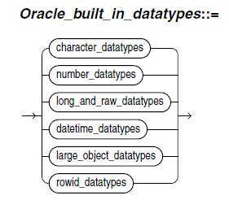
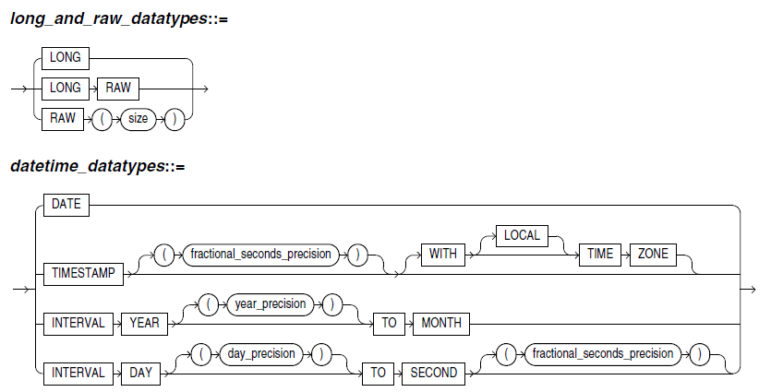
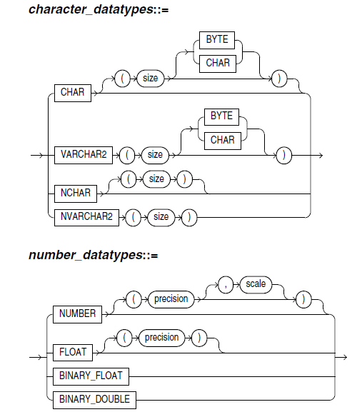
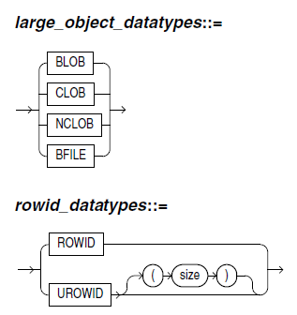
07
DB 개발 표준 – Oracle data type
사용 원칙
1. Char는 사용하지 않고 Varchar2로 통일 변경할수 없는 연계 Table 예외
2. Numeric Data 는 Number로 통일
3. 일자/시간 관련 밀리세컨드 초를 관리해야 하는 경우 Timestamp 사용 그 외는 Date 사용

Slide 16
07
DB 개발 표준 – Who Column
컬럼명 | Type | Null? | 설명 | 비고
CREATED_BY | VARCHR2(30) | NOT NULL | 최초생성자 | 최초 Data(record) 생성한 사용자ID
CREATED_DATE | DATE | NOT NULL | 최초생성일 | 최초 Data(record) 생성한 일시
UPDATED_BY | VARCHR2(30) | NOT NULL | 최종수정자 | Data(record) 최종적으로 (마지막) 수정한 사용자ID
UPDATED_DATE | DATE | NOT NULL | 최종수정일 | Data(record) 최종적으로 (마지막) 수정한 일시

Slide 17
08
넥사크로 Component 약어
컴포넌트 | 약어 | 컴포넌트 | 약어
form | frm_ | tabpage | tab_
div | div_ | popupdiv | pdiv_
button | btn_ | popupmenu | pmnu_
edit | edt_ | imageview | img_
textarea | txa_ | fileupdate | fup_
static | sta_ | filedownload | fdn_
checkbox | chk_ | progressbar | pgb_
radio | rdo_ | webbrowser | wbr_
combo | cbo_ | dataset | ds_
listbox | lst_ | excelimportobject | eio_
maskedit | msk_ | excelexprotobject | exo_
spin | spn_ | filedialog | fdlg_
grid | grd_
tab | tab_

Slide 18
09
넥사크로 데이터 타입 약어
데이터 타입 | 약어 |  | 데이터 타입 | 약어
String | s | sUserName
Number | n | nTotalCount
Boolean | b | bUseYn
Array | a | aUserList
Object | o | oUserInfo
Dataset | ds | dsUser
Date | d | dStatDate

Slide 19
10
넥사크로 UI 코딩 표준
코딩 영역 | 설명
Header 영역 | /*************************************************************************************** * 프로젝트 : Built1 Enterprise System 구축 프로젝트 * 업무구분 : 시스템관리 * 파일명 : SYS10000M.xfdl * 작성자 : Built1 * 작성일 : 2026-10-01 * * 화면 : 로그인 * 설명 : 사용자 로그인 및 개인의 세션정보 등록 *--------------------------------------------------------------------------------------- * 변경일 변경자 변경내역 *--------------------------------------------------------------------------------------- * 2026-10-01 Built1 최초작성 ***************************************************************************************/
필수 include 영역 | 공통 라이브러리에서 추가되어 제외
FORM 변수 선언 영역 | form 로컬 변수 선언
FORM LOAD 영역 | this.fn_init() : form onload event
공통버튼영역 | fn_search() : 검색 Button click event / fn_save() : 저장 Button click event
TRANSACTION CALLBACK 영역 | this.fn_callback() 펑션 내 SvcID별로 처리
팝업, 팝업CALLBACK 영역 | 팝업 호출 및 CALLBACK 수행
기타 함수 영역 | 개발자 추가한 사용자 함수
이벤트 영역 | this.btn_..._onclick() this.grd_...onselectchanged()

Slide 20
11
넥사크로 UI 코딩 표준(1/4)
넥사크로 스크립트 표준
/*************************************************************************************** * 프로젝트 : Built1 Enterprise System 구축 프로젝트 * 업무구분 : 시스템관리 * 파일명 : SYS10000M.xfdl * 작성자 : Built1 * 작성일 : 2026-10-01 * * 화면 : 로그인 * 설명 : 사용자 로그인 및 개인의 세션정보 등록 *--------------------------------------------------------------------------------------- * 변경일 변경자 변경내역 *--------------------------------------------------------------------------------------- * 2026-10-01 Built1 최초작성 ***************************************************************************************/ /*************************************************************************************** * 1. FORM 변수 선언 **************************************************************************************/ /*************************************************************************************** * 2. FORM LOAD **************************************************************************************/ this.fn_init = function (obj:Form, e:nexacro.LoadEventInfo) { };

Slide 21
11
넥사크로 UI 코딩 표준(2/4)
넥사크로 스크립트 표준
/*************************************************************************************** * 3. 공통 버튼 **************************************************************************************/ /* * 기능 : 검색 */ this.fn_search = function(obj:nexacro.Button,e:nexacro.ClickEventInfo) { }; /* * 기능 : 검색 초기화 */ this.fn_searchClear = function(obj:nexacro.Button,e:nexacro.ClickEventInfo) { }; /* * 기능 : 신규 */ this.fn_new = function(obj:nexacro.Button,e:nexacro.ClickEventInfo) { }; /* * 기능 : 저장 */ this.fn_save = function(obj:nexacro.Button,e:nexacro.ClickEventInfo) { };

Slide 22
11
넥사크로 UI 코딩 표준(3/4)
넥사크로 스크립트 표준
/*************************************************************************************** * 3. 공통 버튼 **************************************************************************************/ /* * 기능 : 삭제 */ this.fn_delelete = function(obj:nexacro.Button,e:nexacro.ClickEventInfo) { }; /* * 기능 : 도움말 */ this.fn_help = function(obj:nexacro.Button,e:nexacro.ClickEventInfo) { }; /* * 기능 : 출력 */ this.fn_print = function(obj:nexacro.Button,e:nexacro.ClickEventInfo) { }; /* * 기능 : 초기화 */ this.fn_reset = function(obj:nexacro.Button,e:nexacro.ClickEventInfo) { };

Slide 23
11
넥사크로 UI 코딩 표준(4/4)
넥사크로 스크립트 표준
/*************************************************************************************** * 4. TRANSACTION, CALLBACK **************************************************************************************/ this.fn_callBack = function (trId, errCD, errMsg) { }; /*************************************************************************************** * 5. 팝업 호출 및 콜백 **************************************************************************************/ /*************************************************************************************** * 6. 기타 함수 **************************************************************************************/ /*************************************************************************************** * 7. 이벤트 **************************************************************************************/

Slide 24
감사합니다.

